Slide 1
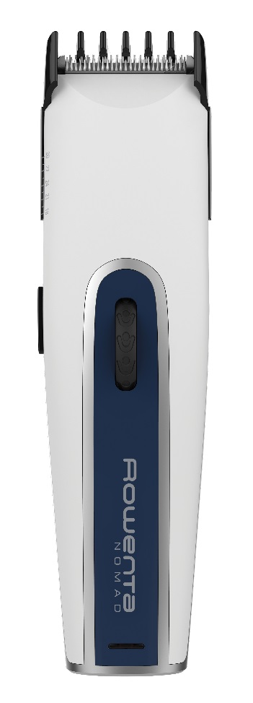
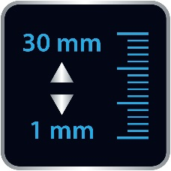
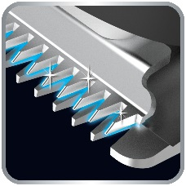
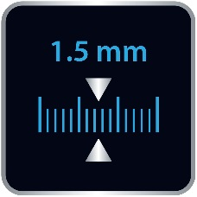
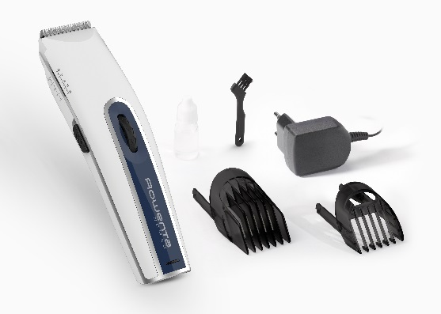
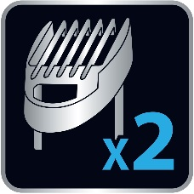
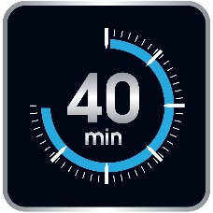
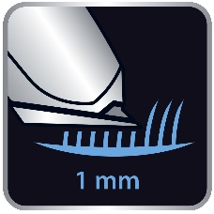
Rowenta zastřihovač vlasů TN1405
VYSOCE KVALITNÍ NEREZOVÁ ČEPEL
Unikátní samoostřící čepel zastřihne všechny typy vlasů jedním tahem.
SNADNÉ POUŽITÍ
Dva nastavitelné hřebeny poskytují 19 různých délek střihu od 3 do 30 mm. Snadno si tak vyberete žádoucí sestřih.
DOKONALÉ VÝSLEDKY
S nastavením délky po 1,5 mm Vám strojek poskytne precizní sestřih
VYSOKÁ VÝDRŽ
Baterie zastřihovače vydrží celých 40 min. Díky tomu můžete strojek používat kdykoliv a kdekoliv. Navíc možnost použití i na kabel!
BEZSTAROSTNÁ ÚDRŽBA
Vyjímatelná a omyvatelná čepel, kterou jednoduše opláchnete pod tekoucí vodou Vám ušetří čas při čištění zastřihovače.
JEDNODUCHÉ OVLÁDÁNÍ
Díky otáčivému kolečku pro rychlé a snadné nastavení délky sestřihu.

